Slide 1
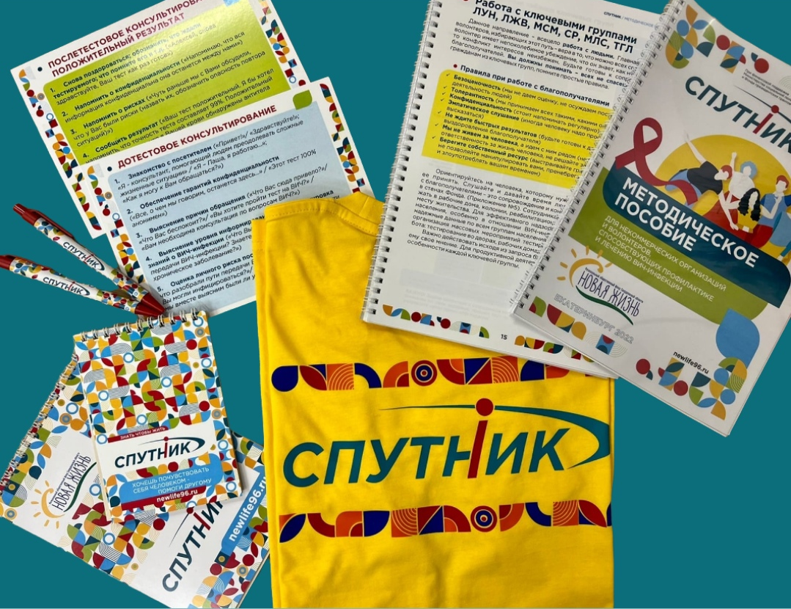
Обучающий курс для волонтеров и НКО, способствующих профилактике ВИЧ-инфекции
РОФ «НОВАЯ ЖИЗНЬ»// ЕКАТЕРИНБУРГ // 2022

Slide 2
ОПИСАНИЕ ПРОЕКТА
Региональный общественный фонд Свердловской области "Новая Жизнь" на территории Свердловской области, за счет средств областного бюджета и гранта Президента Российской Федерации, осуществляет проект «Спутник», направленный на:
Привлечение к обучению граждан старше 18 лет, с целью повышения их грамотности по теме ВИЧ-инфекции и других социально значимых заболеваний.
Привлечение, прошедших курс, в ряды волонтеров для дальнейшей работы с людьми, живущими с ВИЧ. Через волонтеров донести до общего населения достоверную информацию о ВИЧ-инфекции, помочь узнать свой ВИЧ-статус большему количеству людей.
Повышение профессионального уровня сотрудников, которые работают в организациях, способствующих профилактике и лечению ВИЧ-инфекции.
В реализации проекта принимают участие специалисты: психологи, врачи-инфекционисты, специалисты СПИД -центра и сотрудники НКО, работающие в теме ВИЧ.

Slide 3
ON-LINE КУРС «СПУТНИК»
Ссылка https://stepik.org/invitation/b18308bf95bda5d71a17ab10cd5f8d1c57ca6538/
22 лекции разбиты на четыре блока
Эффективность волонтера;
Все о социально значимых заболеваниях;
Работа с КГ;
Неконфликтное общение;
Проверочные тесты
максимальное количество баллов 64
Входящий и исходящий тесты ( идентичные)
Авторские презентации
Методическое пособие
С 1 мая по 27 июля, всем прошедшим обучение, мы предлагали заполнить анкету для того, чтобы попасть на очный тренинг
После прохождения курса система автоматически выдает сертификат

Slide 4
Показатели on-line курса 27.07.2022
Показатели on-line курса
16.11.2022

Slide 5
ГЕОГРАФИЯ ПРОЕКТА
Изначальная цель проекта – это повышение уровня информированности волонтеров и укрепление НКО в Свердловской области, но интерес к on-line курсу «Спутник» проявили жители из разных регионов России. К сожалению, платформа Stepik не позволяет выяснить географическое положение всех обучающихся, только тех, кто заполнил итоговую анкету.
Город | Количество респондентов | % от ответивших
Екатеринбург | 30 | 54,5%
Не указан | 6 | 10,9%
Волгоград | 3 | 5,5%
Первоуральск | 3 | 5,5%
Карпинск | 2 | 3,6%
Камышлов | 2 | 3,6%
Марий Эл | 1 | 1,8%
Краснотурьинск | 1 | 1,8%
Ревда | 1 | 1,8%
Североуральск | 1 | 1,8%
Редкино | 1 | 1,8%
Верхняя Салда | 1 | 1,8%
Южно-Сахалинск | 1 | 1,8%
Каменск-уральск | 1 | 1,8%
Нижний Тагил | 1 | 1,8%
Всего | 55 | 100,0%

Slide 6
ОБРАТНАЯ СВЯЗЬ. КОММЕНТАРИИ
Все комментарии пользователей можно разделить на категории:
Содержание курса
Структуры курса: пользователи указывали на технические моменты курса: опечатки, некорректная формулировка вопроса, неработающие ссылки на презентации
Эмоциональная составляющая: учащиеся благодарили за курс и отмечали его сильные стороны
Возможности участия в очном тренинге: учащиеся спрашивали есть ли возможность попасть на очное мероприятие тем, кто проживает за пределами Свердловской области.
КОММЕНТАРИИ ПОЛЬЗОВАТЕЛЕЙ ПОМОГЛИ НАМ УЛУЧШИТЬ КУРС

Slide 7
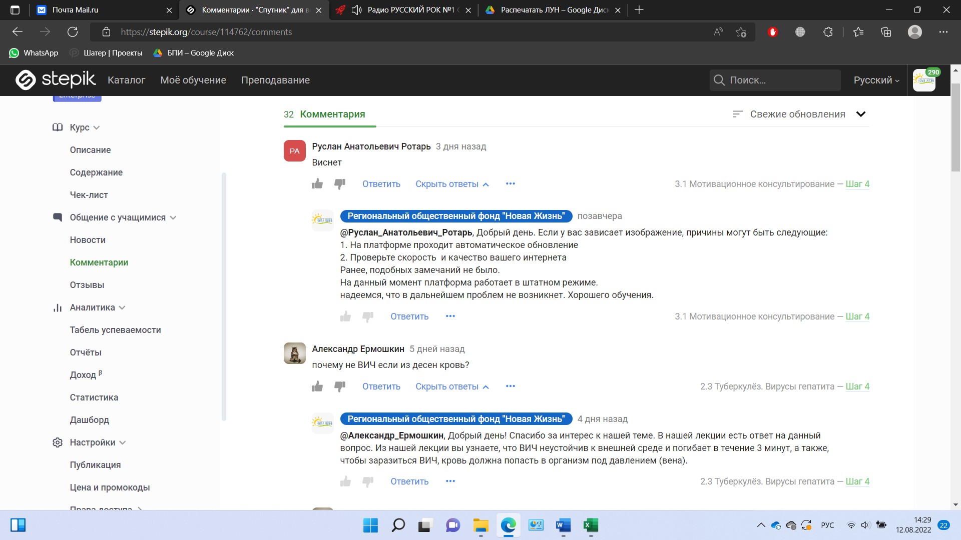
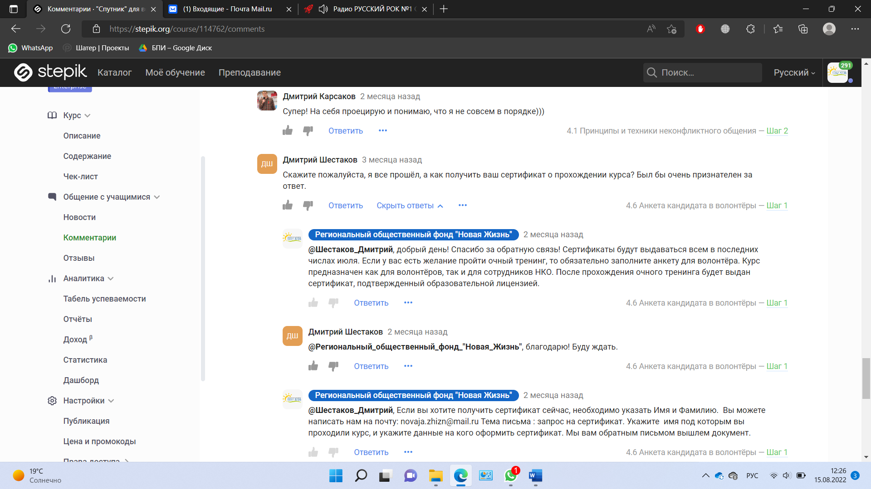
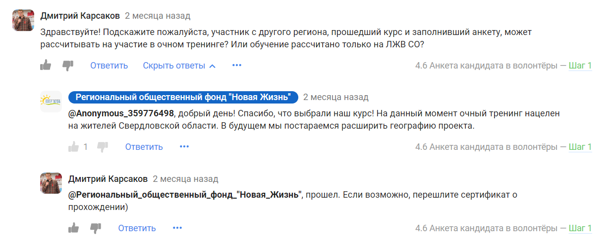

Slide 8
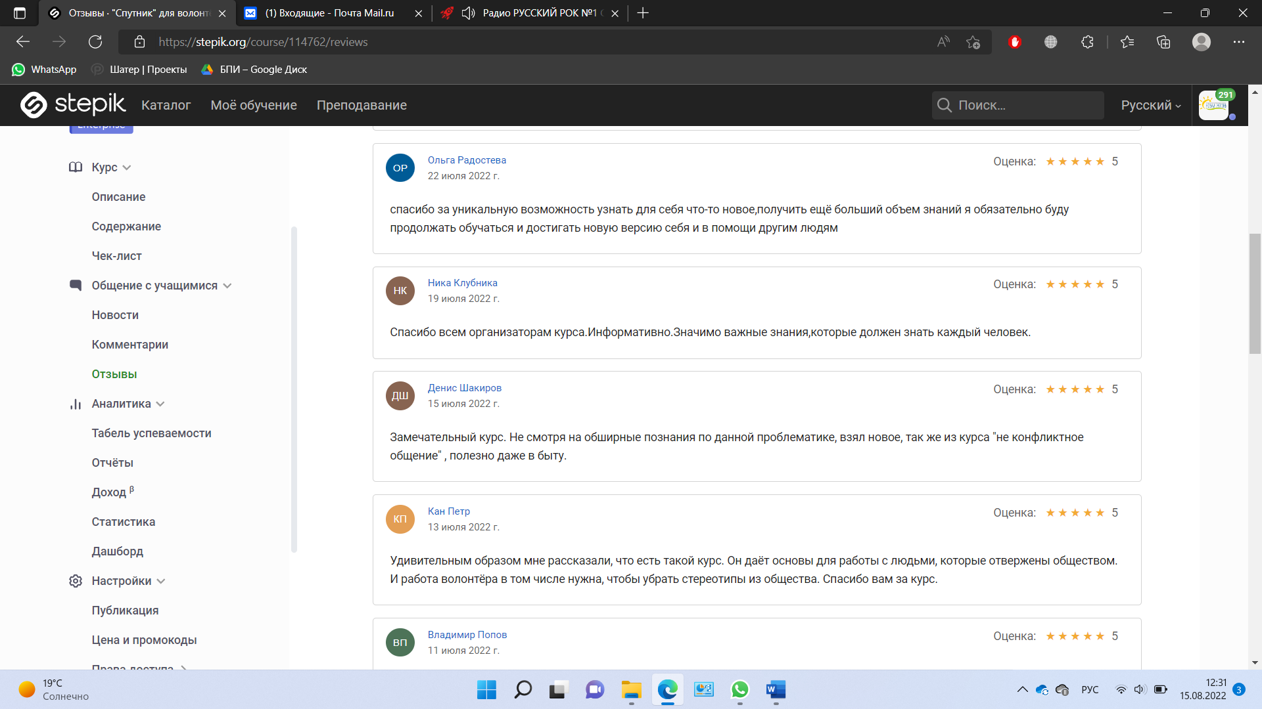
ОБРАТНАЯ СВЯЗЬ. ОТЗЫВЫ
На платформе Stepik пользователи имеют возможность оставить отзыв и выставить оценку курсу.
Суммарная оценка курса составляет 4,9 балла из 5 возможных.
(на основании 28 отзывов)

Slide 9
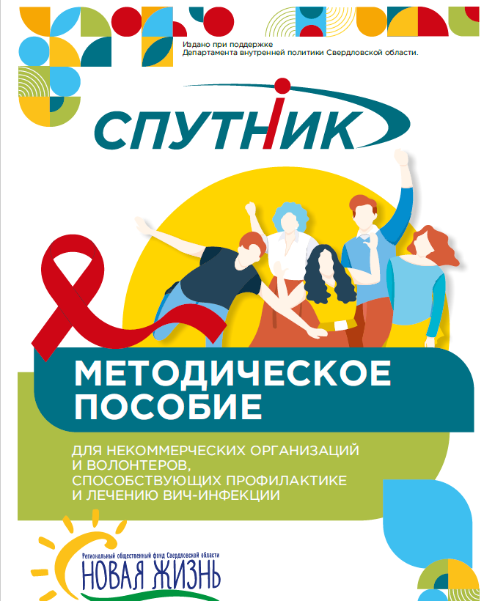
Методическое пособие
Материал нацелен на повышение эффективности социально ориентированных НКО Свердловской области за счет привлечения, обучения и мотивации волонтеров, развития института наставничества.
Учтена обратная связь от участников проектов организации РОФ ПРКН СО «Новая Жизнь» и заинтересованных сторон.
Методический материал содержит все необходимые материалы для работы и информацию по профилактике и лечению социально значимых заболеваний.
Объем: 60 стр. Формат: А4. Количество печатных экземпляров - 200 шт.

Slide 10
ПОСОБИЕ- УДОБНЫЙ ИНСТРУМЕНТ
Взаимодействие НКО и волонтера. Введение в деятельность. Пошаговая инструкция
Работа с ключевыми группами. Особенности. Характеристика каждой КГ
Необходимая информация о социально значимых заболеваниях
Безопасность волонтера. Профессиональное выгорание.
Реальные истории волонтеров
Разбор кейсов Фонда «Новая Жизнь»
Удобная система таблиц
УНИВЕРСАЛЬНЫЕ КАРТОЧКИ-ПОДСКАЗКИ

Slide 11
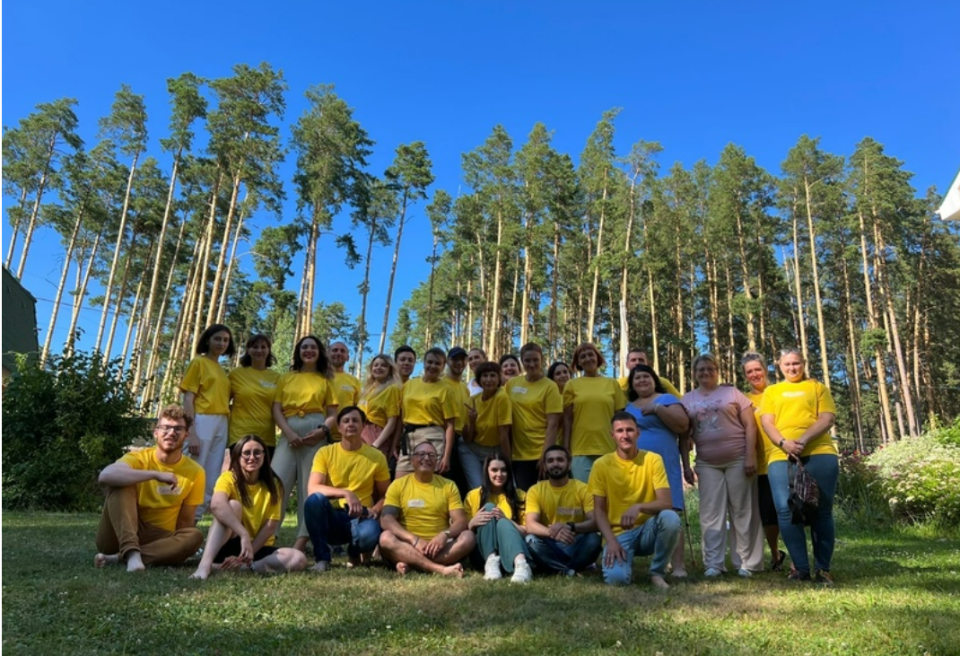

ОЧНЫЙ ТРЕНИНГ
Два дня интенсивных занятий
21 практическое упражнение
30 волонтеров
Создан
Сборник материалов для проведения очного тренинга по проекту «Спутник»

Slide 12
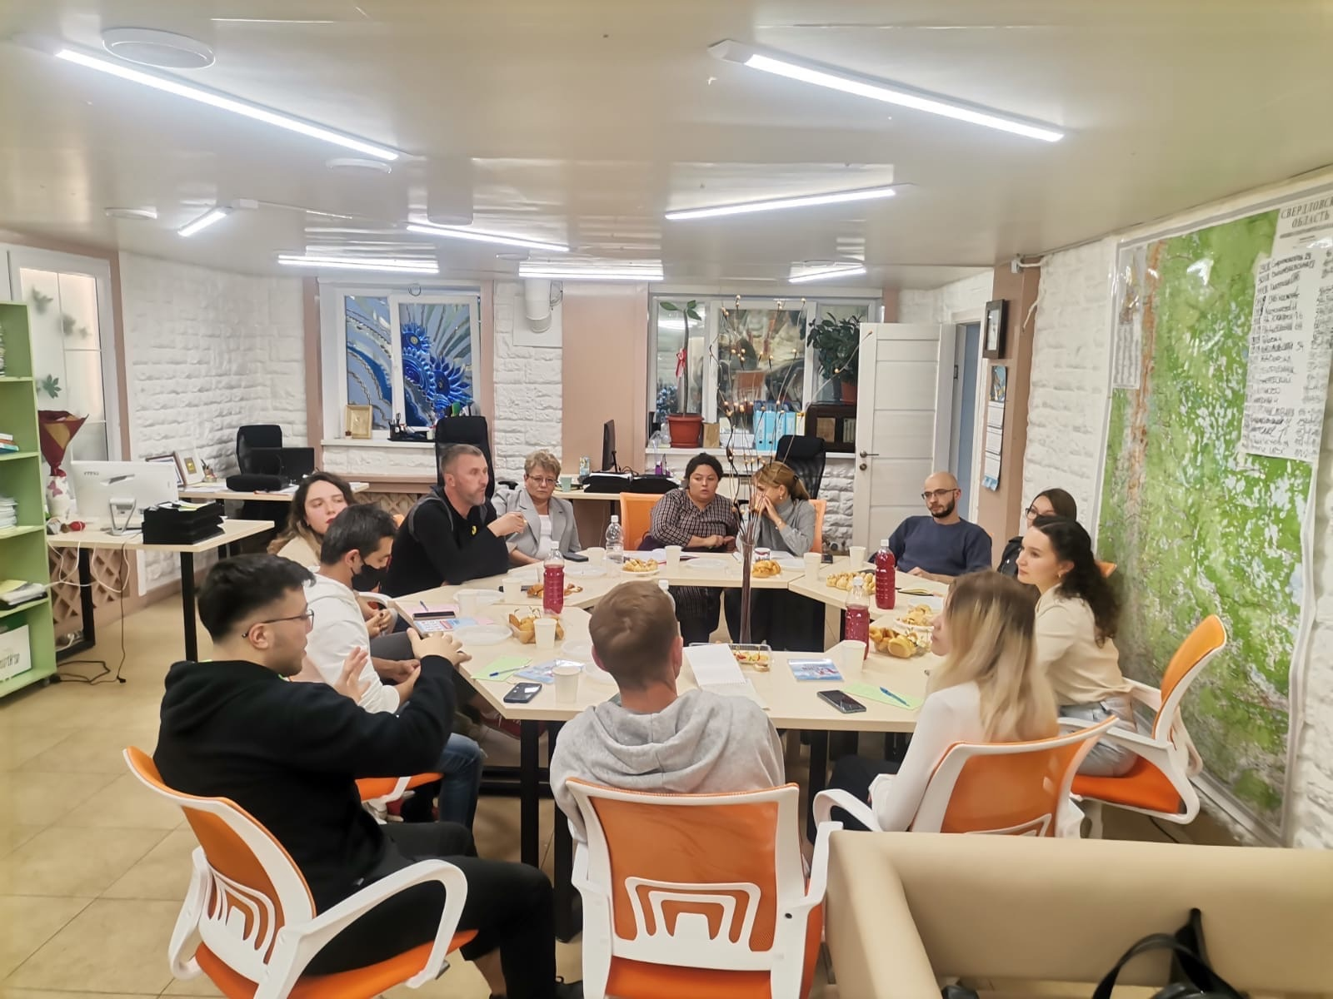
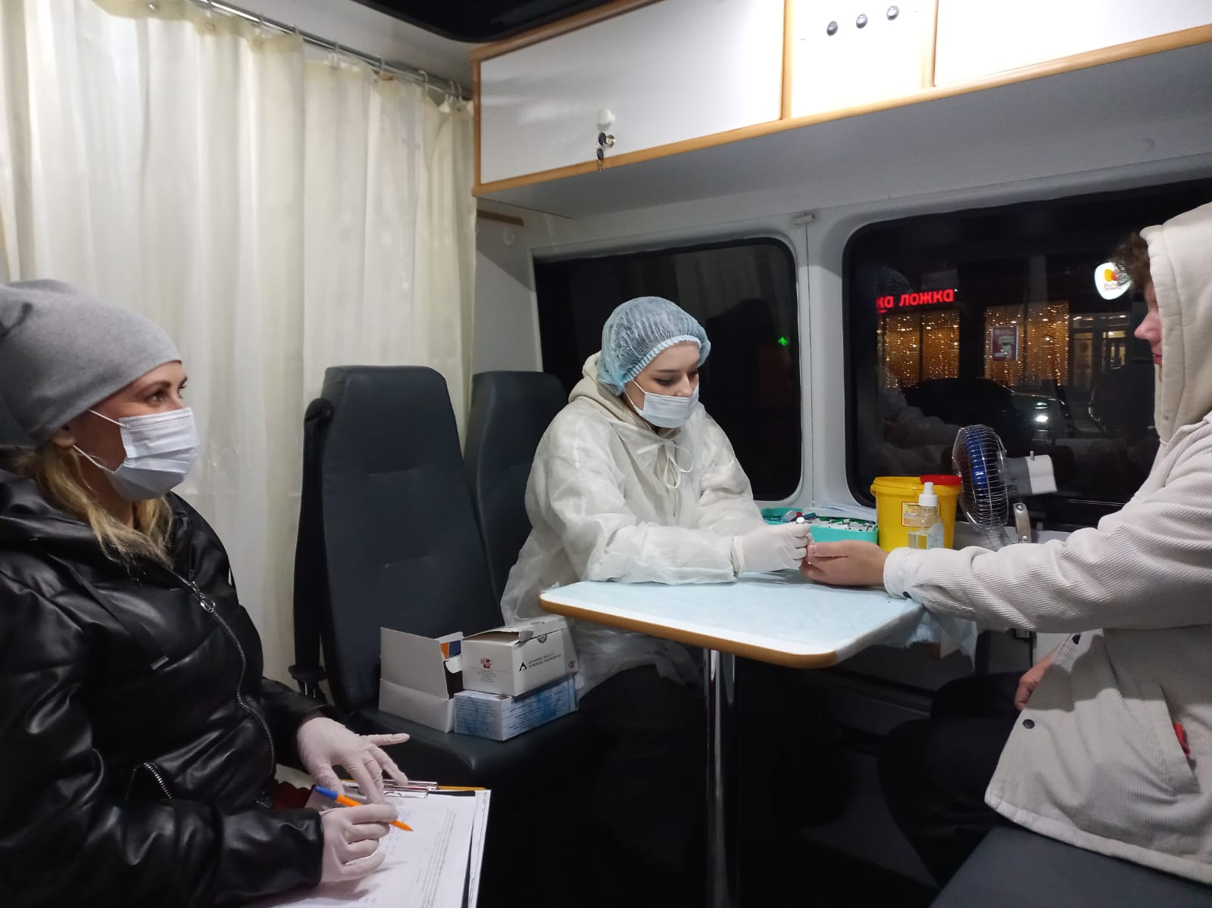
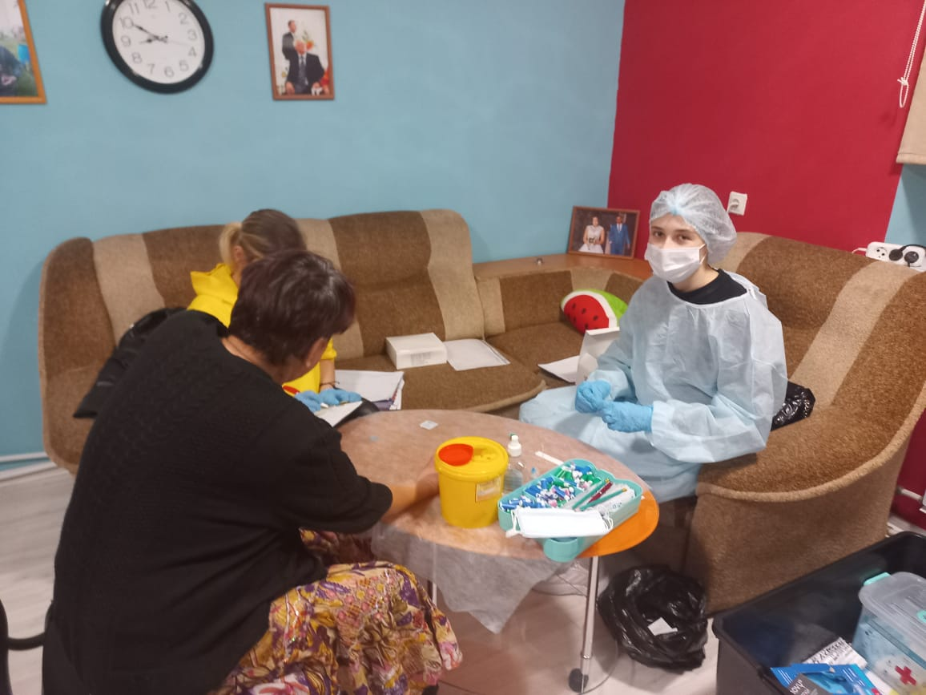
СТАЖИРОВКА ВОЛОНТЕРОВ В НКО
Встреча с наставниками
Обозначение направлений
Определение роли наставника
Алгоритм работы
Эффективность работы волонтеров

Slide 13
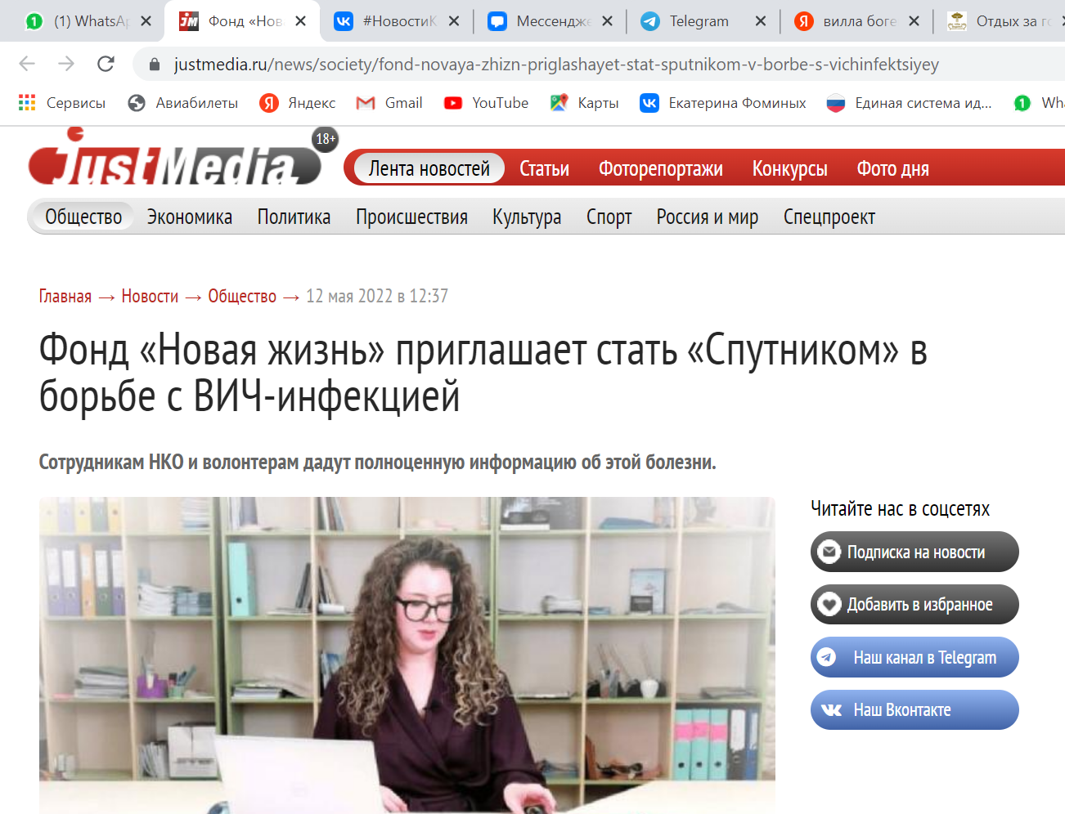
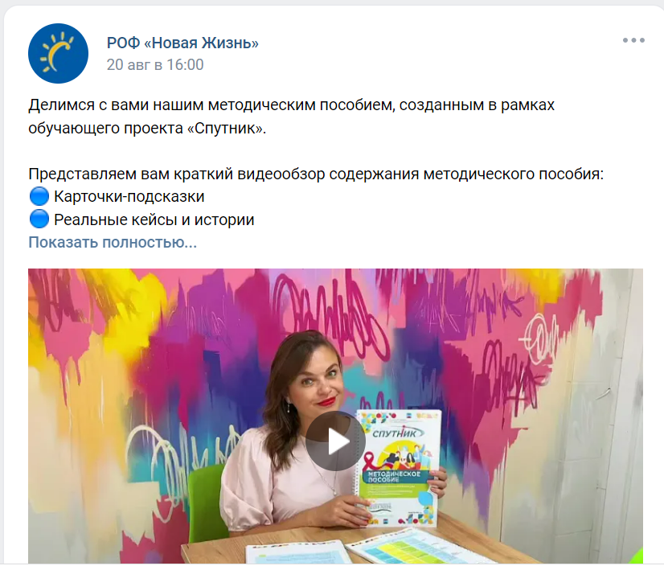
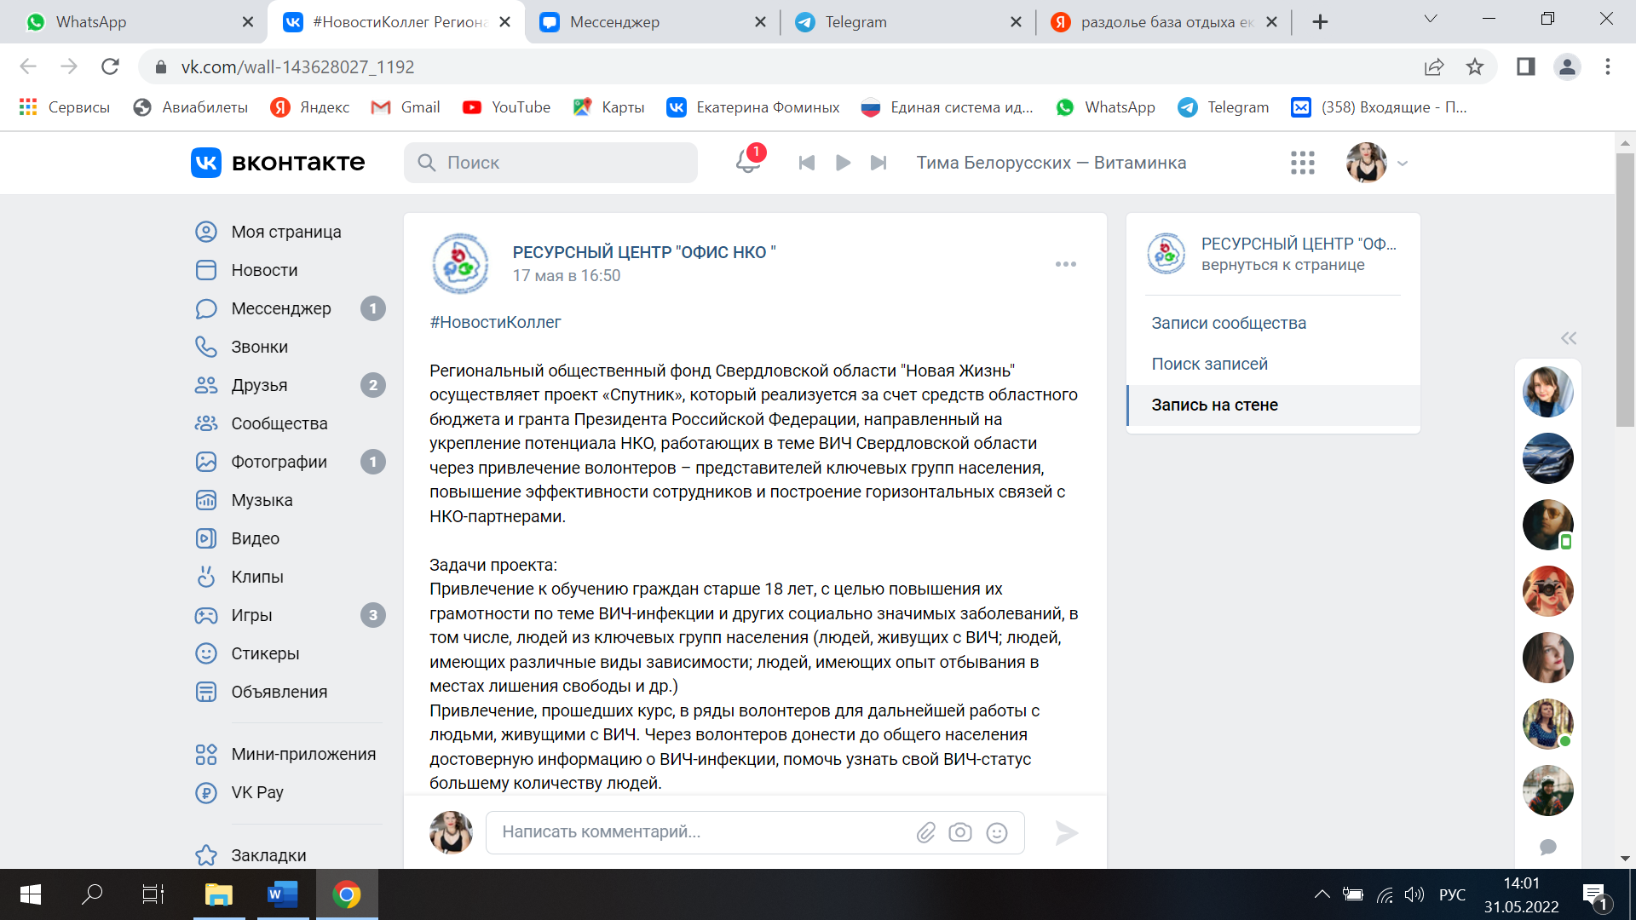
Публикации в социальных сетях
Более 50 публикаций в социальных сетях, мессенджерах, на сайтах компаний партнеров

Slide 14
РЕЗУЛЬТАТЫ ПРОЕКТА
Создана обучающая онлайн программа, состоящая из 4 блоков, включающих 22 видеоролика, авторские презентации, тестовые задания.
Создано «Методическое пособие для волонтеров и сотрудников НКО, способствующих профилактике ВИЧ-инфекции»
Проведен очный тренинг для 30 участников
Разработан «Сборник материалов для проведения очного тренинга»
Волонтеры проходят стажировку в НКО г. Екатеринбурга и Свердловской области.

Slide 15
Вывод
Нам удалось создать универсальный и полезный инструмент для обучения волонтеров и сотрудников НКО.
Проект способен развить потенциал НКО, так как помогает усилить кадровый состав.

Slide 16
Дальнейшее развитие проекта
Хорошая обратная связь, говорит о заинтересованности учащихся. Мы готовы улучшать проект: доснять лекции, улучшить тесты.
При помощи «Спутника» можно создать эффективную систему ресоциализации для представителей ключевых групп населения через общественно-полезную деятельность.
Создать эффективную модель обучения в СО НКО Свердловской области и передать опыт в регионы РФ
Организации, работающие с уязвимыми группами населения, могут использовать «Спутник» для обучения сотрудников и волонтеров.
Необходимо проводить выездной очный тренинг для волонтеров и сотрудников НКО.

Slide 17
Спасибо за внимание.
Нам важно услышать ваше мнение
и ваши предложения.

